Slide 1
生命中的大石頭

Slide 2
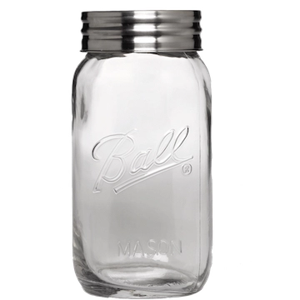
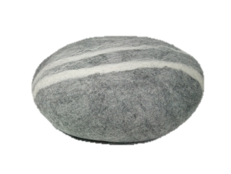
課文中作者這麼說
空隙
時間空檔

Slide 3
不急迫但重要的事
要事
急迫且重要的事
急事

Slide 4
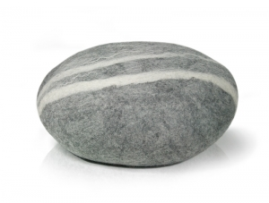



隨時可以做的事
不急不重要的事
最重要的事
次重要的事
第三重要的事
不急但重要
不急但重要
急且重要
急但不重要

Slide 5
點一盞心燈（節錄改編） 劉 墉
A去見B：「B！我已經學足了，可以出師吧！」
「什麼是足了呢？」
「就是滿了，裝不下去了。」
「那麼裝一大碗石子來吧！」A照做了。
「滿了嗎？」B問。
「滿了！」A回答。B抓來一把砂，攙入碗裡，沒有溢出來。
「滿了嗎？」B又問。
「滿了！」A回答。B抓來一把石灰，攙入碗裡，沒有溢出來。
「滿了嗎？」B又問。
「滿了！」A回答。B又倒了一盅水下去，仍然沒有溢出來。
「滿了嗎？」
「……」

Slide 6
任務一：解讀延伸閱讀文章
找出生難字詞
畫重點、畫難點
分實驗步驟
預測問題
2mins

Slide 7
點一盞心燈（節錄改編） 劉 墉
A去見B：「B！我已經學足了，可以出師吧！」
「什麼是足了呢？」
「就是滿了，裝不下去了。」
「那麼裝一大碗石子來吧！」A照做了。
「滿了嗎？」B問。
「滿了！」A回答。B抓來一把砂，攙入碗裡，沒有溢出來。
「滿了嗎？」B又問。
「滿了！」A回答。B抓來一把石灰，攙入碗裡，沒有溢出來。
「滿了嗎？」B又問。
「滿了！」A回答。B又倒了一盅水下去，仍然沒有溢出來。
「滿了嗎？」
「……」

Slide 8
Q1.文章中對話的兩人的關係可能是什麼？

Slide 9
Q2.文章中的「足了」代表什麼意思？

Slide 10
Q3.作者想要告訴我們什麼道理？

Slide 11
Q4.這兩篇文章，有哪些部分是相同的？哪些是不同的？
相同 | 相異
請小組記錄在小黃板上，2mins

Slide 13
Q5.在學習這件大事情上我們可以學習什麼？
國語、數學、
自然等各科知識
學習態度
在生活上運用知識的能力
辨識資訊的能力
品德、價值觀
零碎知識
補充學習的知識

Slide 14
Q6.在延伸閱讀中的各項物品分別代表什麼？
在生活上運用知識的能力
學習態度
國語、數學、
自然等各科知識
辨識資訊的能力
品德、價值觀
補充學習的知識
零碎知識

Slide 15
隨時可以做的事
最重要的事
次重要的事
第三重要的事

Slide 16
辨識資訊的能力
國語、數學、
自然等各科知識
在生活上運用知識的能力
學習態度
零碎知識
補充學習的知識
品德、價值觀

Slide 17
運用知識的能力
隨時可以做的事
態度
、品格
各科知識
補充知識
最重要的事
次重要的事
第三重要的事

Slide 18
任務二：比較兩篇文章
填寫延伸閱讀實驗中物品代表什麼。
請思考在學習上、生活上這些物品分別是什麼事，並打在學習單上。
請打出兩篇文章想要帶給我們什麼道理。
Seesaw,5mins

Slide 19
Q6.為什麼兩篇文章的作者都要用對話及實驗的方式來書寫？

Slide 20
Q7.為什麼要用金字塔圖呈現？
可以告訴我們什麼？

